Slide 1
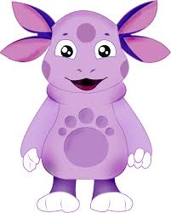

Slide 2
1)Що таке графічний редактор?
2)Що таке Picasa?
3)Що означає « Tux Paint» ?
4)Які інструменти містяться у Панелі інструментів ?
5)Що потрібно зробити, щоб запустити програму Tux Paint?
6) Для чого призначена Палітра кольорів?
7) Продовжіть речення «Щоб стерти зображення, треба вибрати …

Slide 3
Створеннязображеньзгеометричнихфігуріпідписом

Slide 4
Тема уроку:
«Створення зображень з геометричних фігур і підписом»

Slide 6
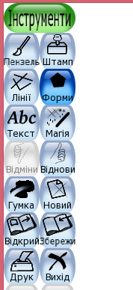
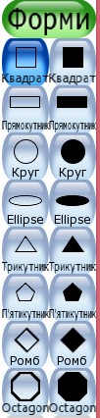


Slide 7
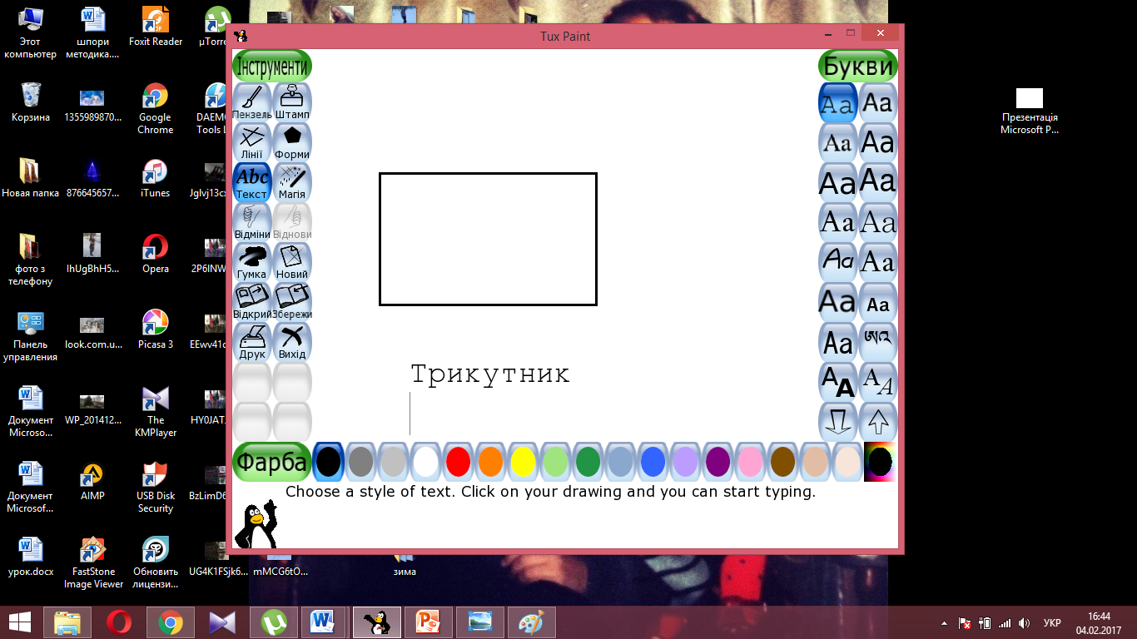

Slide 8
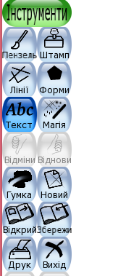
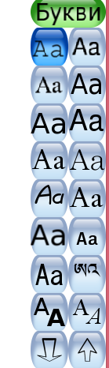


Slide 9
7 лютого
Класна робота
Створення зображень з геометричних фігур і їх підпис.

Slide 10


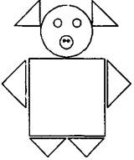

Записати з яких фігур складається кожен малюнок

